Slide 1
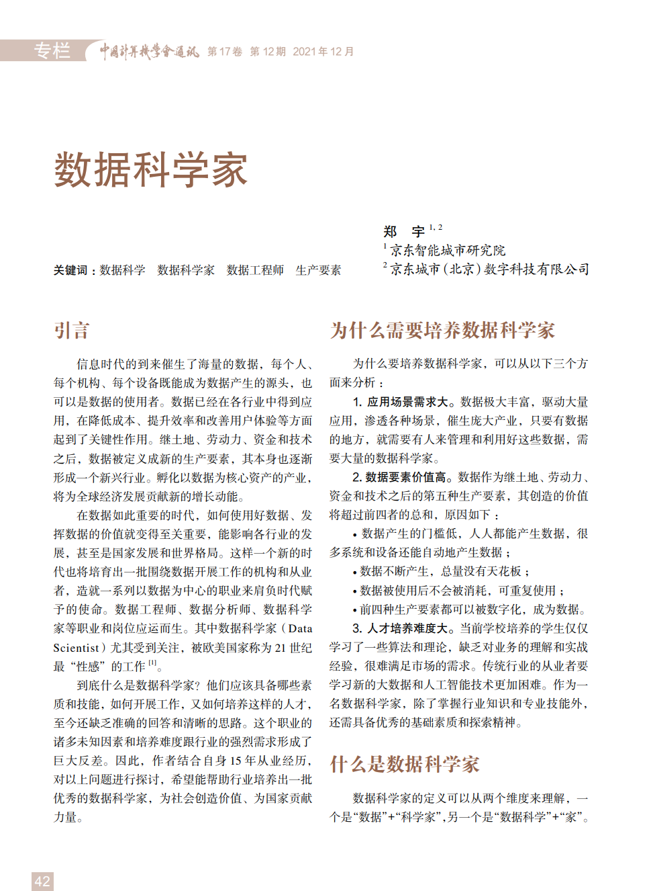
数据科学家
演讲人：郑宇 博士
IEEE Fellow，ACM杰出科学家
京东集团副总裁、京东科技首席数据科学家
国家万人计划科技创新领军人才、享受国务院特殊津贴专家
郑宇，数据科学家，计算机学会通讯，17（12），2021

Slide 2
政府顾问
工业界
2006-2018年 微软亚洲研究院（共12年）
城市计算领域负责人
在国际上开辟了城市计算领域
2018年2月-至今 京东集团 （共6年）
京东集团副总裁、开创智能城市业务板块
覆盖70座城市，累计签约额超100亿
开创京东智能城市研究院、任院长
京东科技首席数据科学家
学术界
兼职教授 （自2013年起）
上海交通大学讲座教授、博导
香港科技大学、南京大学的兼职教授
西南交通大学人工智能研究院院长
学术服务
ACM TIST主编
ICDE、CIKM、IJCAI程序委员会主席
AAAI 2019 大会主旨演讲
KDD China主席
Notes:
2018年加入京东集团，开创了京东智能城市业务板块，目前业务覆盖了100座城市，累计签约超过100亿。
同时，我还创立了京东智能城市研究院、任院长，并兼任京东科技首席数据科学家。
此前，我在微软亚洲研究院工作了12年，担任城市计算领域负责人。
同时，我也是上海交通大学的讲座教授和兼职博导，以及香港科技大学、南京大学等高校的兼职教授。

Slide 3
报告提纲
什么是数据科学家（内涵和外延）
为什么要培养数据科学家
数据科学家与相关岗位的区别
如何培养数据科学家
实战案例分享

Slide 4
什么是数据科学家
内涵+外延
以数据科学为方法论，利用数据、结合行业知识来认识和探索世界，解决各类实际问题、创造社会价值，
并在此过程中，不断研究、创新数据的采集、管理、分析、挖掘、展现的理论和方法，深化数据科学内涵的人。
“数据科学”+“家”
用数据科学去研究、探索并解决各种实际问题的人
“数据”+“科学家”
研究数据本身的科学家，即不断革新数据采集、清洗、管理、分析、挖掘、展现的理论和方法的人
外延
内涵
数据科学
科学的第四范式：经验法、理论法、计算法和数据驱动法；
利用数据驱动的方法来分析和解决问题，从数据中探寻事物的本质和规律；

Slide 5
数据科学家应具备的技能

Slide 6
为什么要培养数据科学家
应用场景需求大：
数据极大丰富，驱动大量应用，渗透各种场景，催生庞大产业；
需要端到端的解决方案，而不仅仅只是一个AI算法；
数据要素价值高：
数据被定义为暨土地、劳动力、资金和技术之后的第五生产要素
产生门槛低、总量上限高、使用无消耗
人才培养难度大：
学生在学校仅学习了一些算法和理论，缺乏对业务的理解和实战经验，很难满足市场的需求；
传统行业的从业者要学习新的大数据和人工智能技术更加困难；
除了掌握行业知识和专业技能外，数据科学家还需具备优秀的基础素质和探索的精神；

Slide 7
数据科学家与其他岗位的区别
 | 问题来源 | 选择数据 | 设计方案 | 开发算法 | 处理数据
数据科学家 | 定义问题 | 搜寻数据 | 端到端数据解决方案 | 指导他人 | 指导他人
数据工程师 |  | 指定数据 | 数据治理方案 |  | 处理原始数据
数据分析师 | 给定问题 | 指定数据 | 数据分析算法 | 调用现有模型 | 治理后的数据
AI算法工程师 |  |  | AI模型及训练方案 | 开发或调用 | 处理特征

Slide 8
如何培养数据科学家
数据观
树立正确的数据观
理解
数据
模型
算法
平台
使用
掌握数据专业技能
行业知识
快速学习行业知识
认知能力
学习能力
创新能力
沟通能力
提升四大基础能力

Slide 9
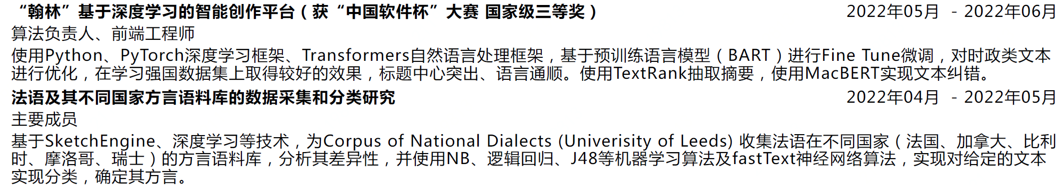
如何培养数据科学家
树立正确的数据观
误区表现
拿着锤子找钉子，有了一个模型或者方法论，一定要想法设法把它用上去；
容易选择过于复杂的模型，以体现自己的技术能力，生怕用的模型简单，被认为工作没有难度和价值；
抱怨数据质量太差、想要的数据缺失，或者数据规模太小，认为这件事情没法作；
认为只有AI模型部分最有技术含量，其余部分都不重要；
初学阶段，不打好相关基础，直奔AI模型，从空中楼阁开始学习。
正确观念
数据科学解法的选择更多是依靠业务驱动，解法的价值由业务成果来体现。
一个工作的难度由待解决问题的复杂度决定，而不由解法的复杂程度决定。
真实世界的数据永远都不会让人满意，加强对数据的深度理解，学会将领域A的数据应用到领域B的问题，通过“不确定”+“不确定”得到“确定” 。
数据科学链路上的任何一个环节都是同等重要的，AI算法并不高人一等，任何一个环节的失误都会让我们得不到想要的结果。
在不同的阶段应该练习好不同的技能。

Slide 10
如何培养数据科学家
在不同的阶段练习好不同的技能
培养解决方案思维，完善数据侧端到端的能力
学习方法
从相关行业的文献学习
从跟客户的交流中学习
从国家重要文件中学习
从其它标杆案例中学习
在实战中学习行业知识，增强业务与数据科学的结合能力
尝试数据可视化的常用方法，积累数据展示的经验
学习课程
程序设计、数据结构、软件工程
数据管理、云计算、大数据平台
数据挖掘、机器学习、数据可视化
科研实践
开展课程设计、参加科研项目
参加学术会议、企业访问实习
学习AI模型，加强模型训练和部署的实践
学习数据管理模型，培养处理数据的动手能力
练好程序设计基本功，积累软件工程经验

Slide 11

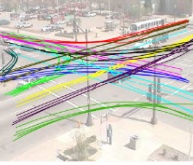

如何培养数据科学家
提升四大基础能力
学习能力
知识
认知能力
视觉
现实需求
推出新的技术
产生成果
沉淀
知识体系
推动社会进步
发表论文
创造
调用
信息
定义问题
分析问题
解决问题
总结成果
创新能力
沟通能力
语言
认知能力
学习能力
创新能力
技术功底

Slide 12
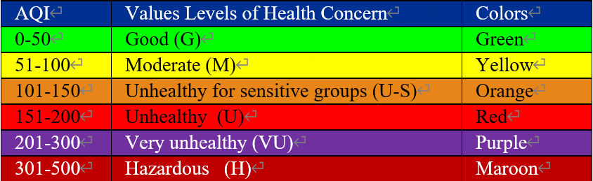
We do not really know the air quality of a location without a monitoring station!
Air quality varies in urban spaces non-linearly and significantly

Slide 13
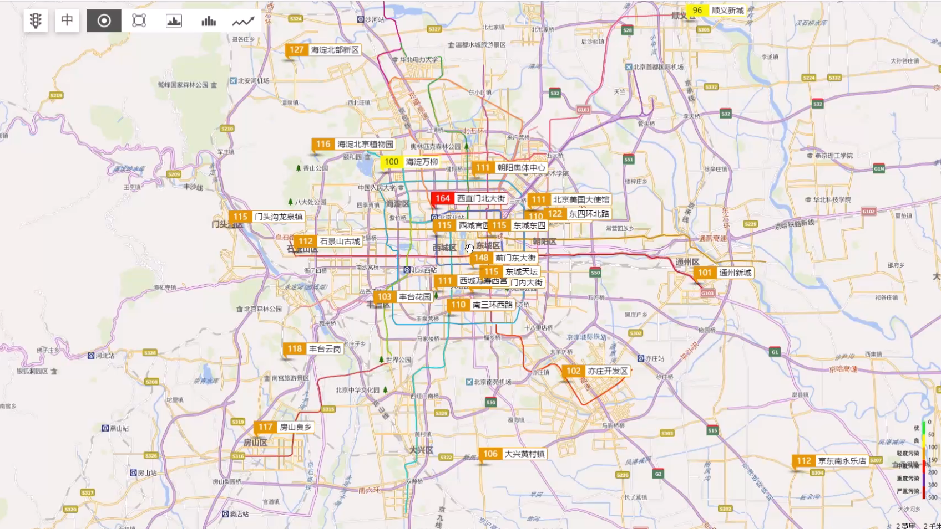
SIGKDD 2024 Test-of-Time Award
Zheng, Y., et al. U-Air: When Urban Air Quality Inference Meets Big Data. KDD 2013

Slide 14
关联模型
基于行业知识选择特征和设计模型结构
从数据科学的角度来解释对业务的支撑
看问题
弄明白问题为什么重要
搞清楚导致问题的因素
了解行业的解题思路
学习具体方法，吸取精华，补其不足
用行业的语言与行业专家交流
想数据
数据涵盖或反应产生问题的因素
考虑获取数据的可行性
“不确定”+“不确定”→“确定”
用领域A的数据解决领域B的问题
平台部署
设计架构、接入数据、部署模型、提供展示、考虑迭代

Slide 15
结束语
数据和AI+时代需要一批优秀的数据科学家来承担时代赋予的使命；
数据科学家需要快速学习行业知识、深度理解数据、精通各类数据模型、熟练运用大数据平台，并具备数据侧端到端的解决方案能力；
数据科学家还要树立正确的数据观，并不断提升认知能力、学习能力、创新能力和沟通能力四大基础素质；
培养过程曲折而漫长，大家共同携手努力！
数据科学家
以数据科学为方法论来认识和探索世界，解决各类行业问题、创造社会价值，不断扩大数据科学的外延，并在此过程中，不断研究、创新数据的采集、管理、分析、挖掘、展现的理论和方法，深化数据科学的内涵。

